Slide 1
实习汇报
姓名：孙海鹏
部门：CMO体系-平台生态部-商家研发部-商家运营部
入职日期：2017.08.01

Slide 2
目录
1
主要业绩和成果汇报
2
典型事件
CONTENTS
3
其他能力展示
4
个人总结

Slide 3
主要业绩成果汇报
PART 01
主要业绩和成果
技术积累

Slide 4
开发或参与的需求
独立开发
延时发货报备优化
新增预售订单查询页面查询全部订单功能
延迟发货提醒优化
新增延时发货报备优化
参与开发
集约订单

Slide 5
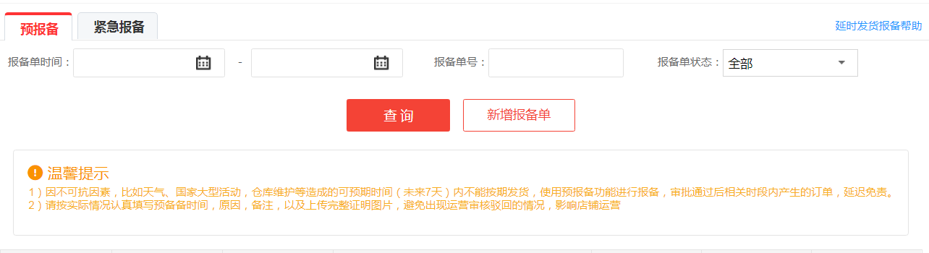
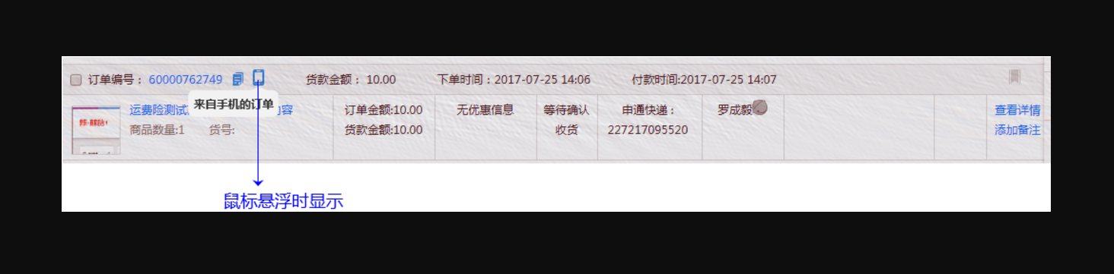
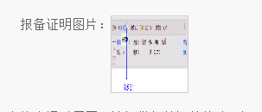
主要业绩和成果
第一个需求
延时发货报备优化
需求描述：1.添加有关延时发货报备的相关提示。2.新增或者查看报备单时上传的图
片为缩略图。添加可以查看原图的功能。
学会了：1.完整的上线流程。2.Git的使用。3.J-One的基本使用。

Slide 6
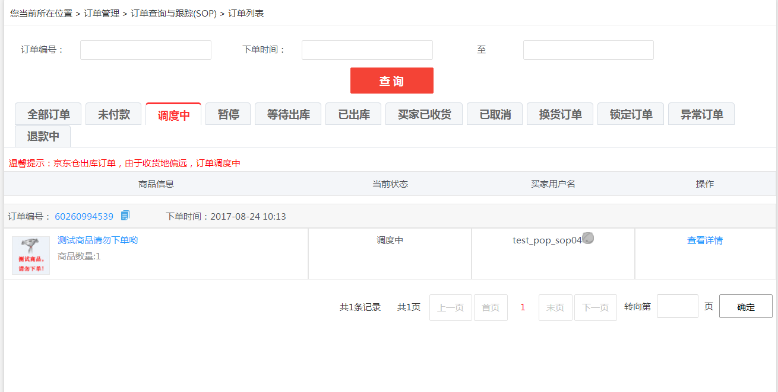
主要事件和成果
集约订单
需求描述：商家后台可以向商家展示处于集约暂停中的订单。
ECLP入仓商家后台-订单查询与跟踪（sop）列表页-增加集约暂停状态TAB签，并且对调度中的订单只能
进行查看操作。

Slide 7
主要事件和成果
集约订单业务流程
1.熟悉了业务流程
2.了解了不同系统之间如何协作
为什么使用Jsf？
为什么使用JimDB？
使用Ump对关键流程进行监控

Slide 8
主要事件和成果
添加物流公司
商家可以在商家后台管理自己的物流公司，可以添加一些在协议范围内的物流公司。
1.使用Jsf接口用来接收一些同步数据
2.使用JMQ来推送一些异步数据。

Slide 9
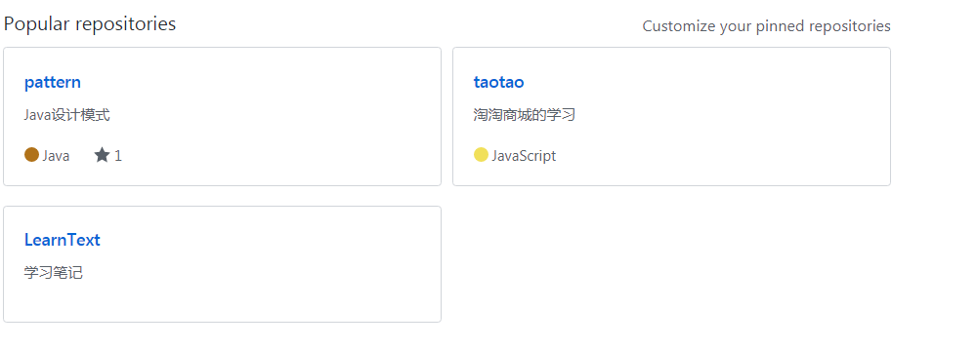
技术成长与积累
对分布式应用有一定的了解
对一些业务流程也有一些了解
前端知识的巩固
对京东的一些自主研发的框架比如Jsf、Jmq有了一定的了解并学会使用
J-One上线流程的熟悉
Idea、Git开发工具的熟悉
监控系统Ump和日志系统Logbook的熟悉

Slide 10
典型事件
PART 02

Slide 11
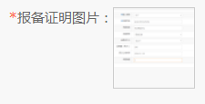
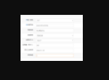
典型事件
开发中遇到的问题
在开发新增报备单查看刚刚上传图片的缩略图的原图的时候，直接把上传成功后的图片路径打开发现跟缩略
图一样的大小，没有达到原图的分辨率。
解决方案
发现图片上传成功的Json返回结果带有两个图片路径，使用相对路径拼接上图片系统地址后得到原图。
上线或者上预发时出现的问题
在利用J-one自动部署预发环境或者生产环境时，如果有别人正在上线或者上预发，那么我将等待别人部署完成
才可以操作。

Slide 12
其他能力展示
PART 03
微信商城
AR学习乐

Slide 13
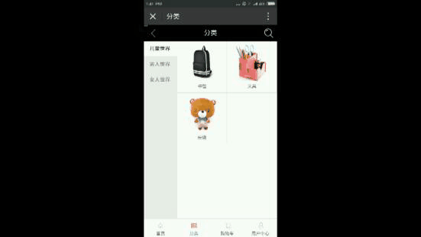
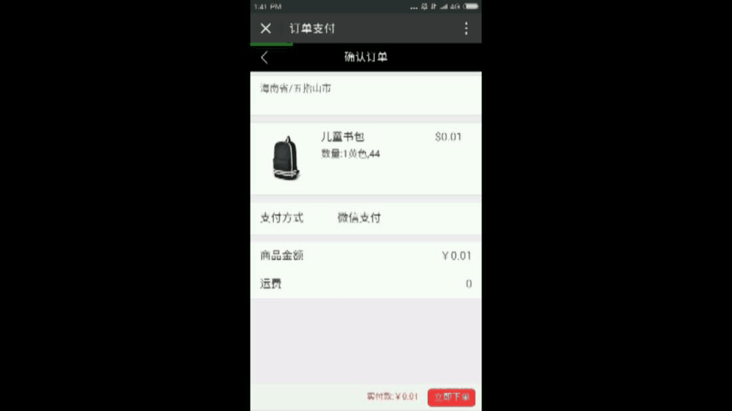
学校做过的项目
微信商城
微信商城是一个基于微信公众号同城的网上商城。商家可以上架商品和对订单的一些管理，用户可以通过微信支付或者金币兑换购买商品。
用到的技术:SSM、Ajax、Jquery、微信公众号开发技术

Slide 14
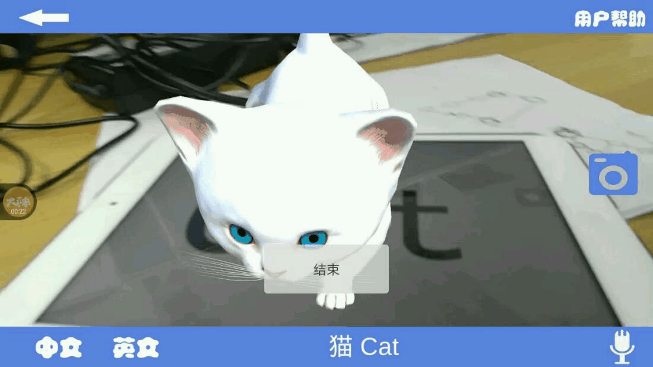
学校做过的项目
AR学习乐
AR学习乐是一款帮助儿童学习英语的一款增强现实的安卓应用。使用者可以通过这个应用扫描特定的英文单词即可看到对应的三维模型并且可以语音控制动画的播放和对应英文单词的中英文发音。

Slide 15
个人总结
PART 05
优势
待发展
改进计划

Slide 16
个人总结
优势
1.动手能力强，学习新技术快。
2.乐于听取别人的意见来改进自己。
3.善于总结并乐于与别人交流分享技术。
待发展项
1.表达能力需要提高。
2.对技术原理研究的还不够透彻和深入。
3.对业务流程也需要更深的理解。
改进计划
1.多读有关原理的书。多看优秀的开源代码。
2.多与同事进行技术讨论，多向其他同事请教。
3.多参与代码评审等组织活动，了解代码编写的规范。

Slide 17
PPT模板下载：www.1ppt.com/moban/ 行业PPT模板：www.1ppt.com/hangye/
节日PPT模板：www.1ppt.com/jieri/ PPT素材下载：www.1ppt.com/sucai/
PPT背景图片：www.1ppt.com/beijing/ PPT图表下载：www.1ppt.com/tubiao/
优秀PPT下载：www.1ppt.com/xiazai/ PPT教程： www.1ppt.com/powerpoint/
Word教程： www.1ppt.com/word/ Excel教程：www.1ppt.com/excel/
资料下载：www.1ppt.com/ziliao/ PPT课件下载：www.1ppt.com/kejian/
范文下载：www.1ppt.com/fanwen/ 试卷下载：www.1ppt.com/shiti/
教案下载：www.1ppt.com/jiaoan/ PPT论坛：www.1ppt.cn
谢谢
Thank you to listen to criticism guidance

